Slide 1
“ANÁLISIS DE LA SEÑAL DE TRANSMISIÓN DEL SISTEMA ISDB-Tb EN CANALES AWGN Y CON DESVANECIMIENTO SOBRE EQUIPOS RECEPTORES COMERCIALES”

Slide 2
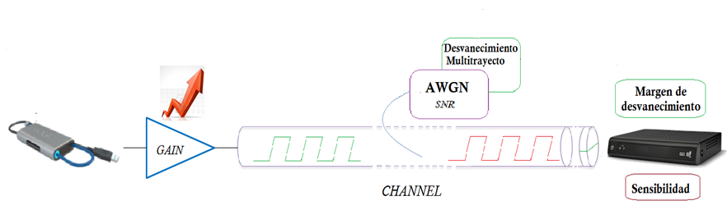
Propósito del proyecto
Evaluar el funcionamiento de equipos
decodificadores "set top box",
mediante la variación de parámetros
en la señal y efectos sobre el canal
de transmisión.

Slide 3
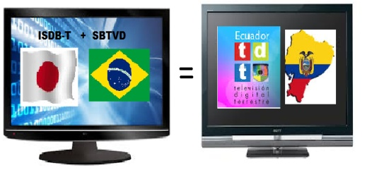
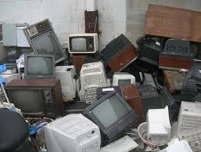
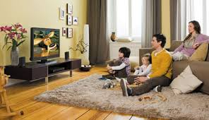
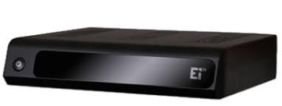
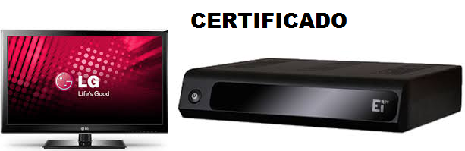

Televisión digital terrestre en Ecuador
Adopción del Sistema ISDB-Tb el 26 Marzo 2010

Slide 4
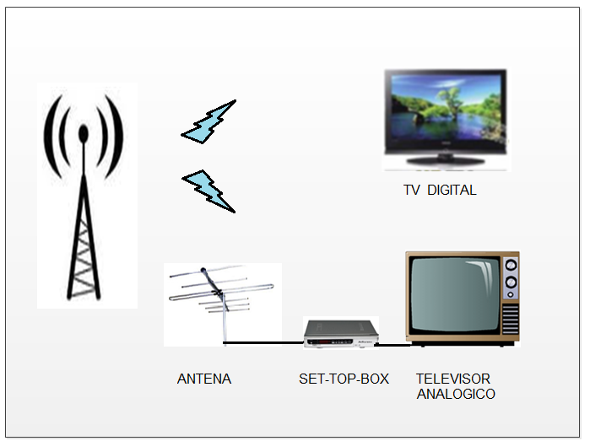
televisión digital terrestre

Slide 5
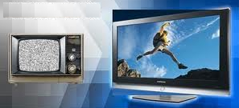
Características de Televisión Digital
Alta calidad
Mayor cantidad de canales
Robustez
Movilidad
Interactividad

Slide 6
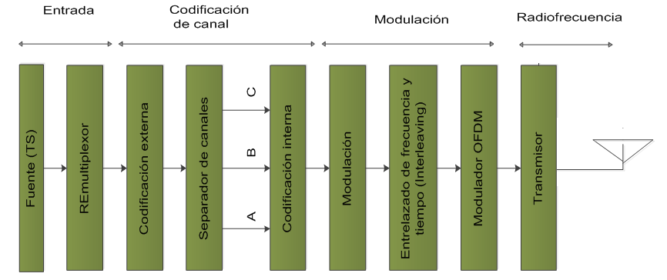
Sistema de transmisión del sistema ISDBT-Tb

Slide 7
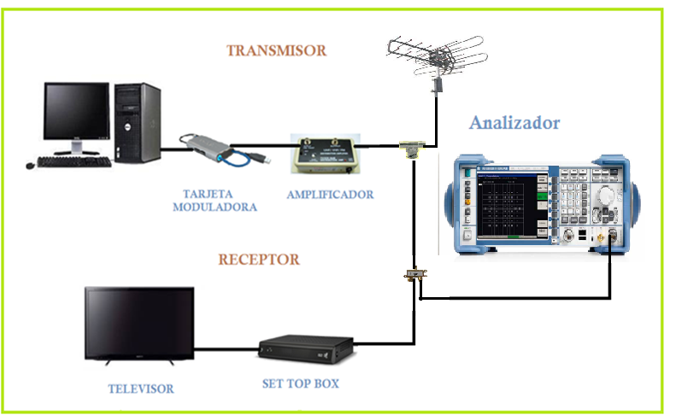
Implementación de estación de televisión digital para pruebas de laboratorio

Slide 8
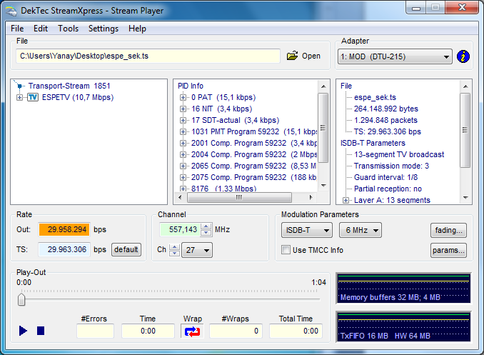
Tarjeta moduladora Dektec DTU 215
Parámetros de
modulación
6 o 8 MHz
Simulador
de canal
RF Channel
Parámetros
señal ISDB-Tb

Slide 9
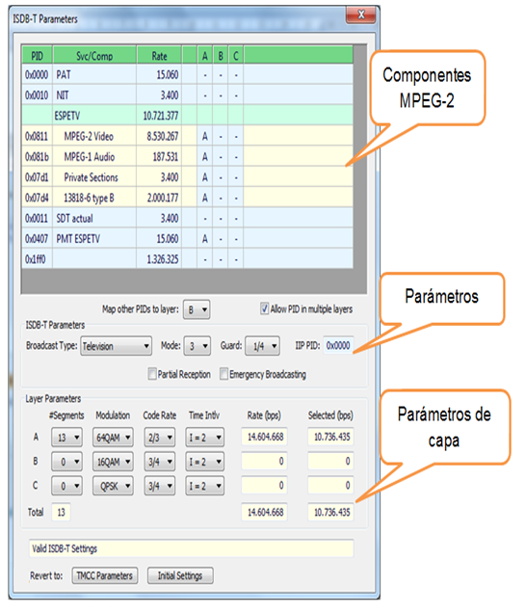
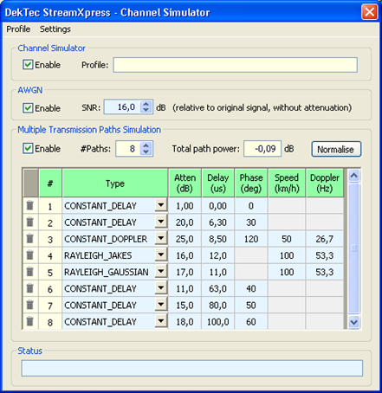
StreamXpress y Xpresssim
Notes:
StreamXpress permite la variación de parámetros en la señal de transmisión como:
Jerarquías de transmisión
Tasas de codificación
Intervalo de guarda
XpressSim permite aplicar los diferentes efectos sobre el canal de transmisión para el análisis y comportamiento de la señal transmitida en televisión digital.

Slide 10
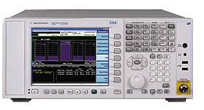
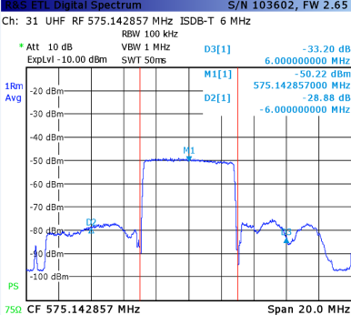
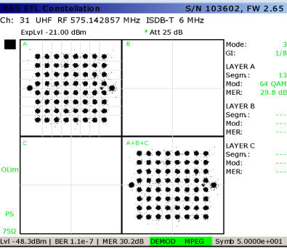
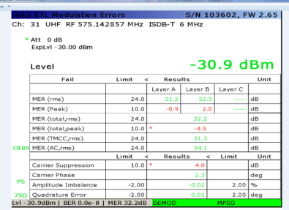
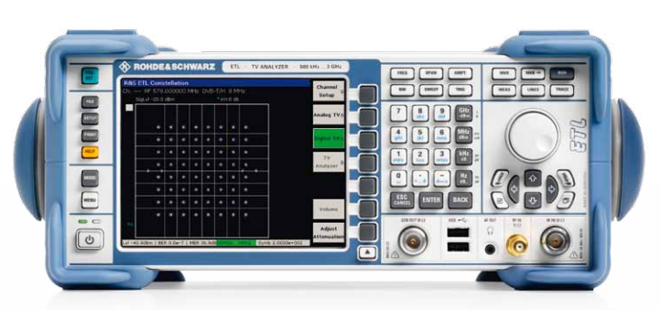
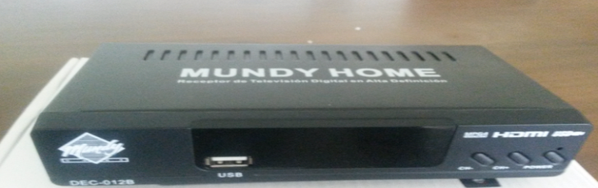
Equipos de laboratorio
    Agilent CXA N9000A
    R&S ETL TV
Evaluación de desempeño de equipos receptores

Slide 11
Configuración del transmisor
Parámetros | Transmisor de laboratorio
Potencia | -37,5 dBm
Ancho de banda | 6 MHz
Frecuencia | 569 MHz
Canal | 30
Constelación | 64-QAM
Modo FFT | 8k
Relación de código | 3/4
Intervalo de Guarda | 1/4

Slide 12
Interferencia co canal
 | Interferencia Co-canal | Canal | Nivel de potencia
señal analógica | Canal adyacente inferior | UHF | ≤ - 36 dB
 |  | VHF | ≤ - 26 dB
 | Canal adyacente superior | UHF | ≤ - 35 dB
 |  | VHF | ≤ - 26 dB
señal digital | Co canal |  | ≤ + 24 dB
 | Canal adyacente inferior | UHF | ≤ - 26 dB
 |  | VHF | ≤ - 24 dB
 | Canal adyacente superior | UHF | ≤ - 29 dB
 |  | VHF | ≤ - 24 dB
Tipo | Interferencia Co canal |  | Canal | Potencia (dB) EITV | Potencia (dB) Mundy home | Potencia (dB) Pixela
Analógico | Canal adyacente inferior | UHF | 42 | -37,32 | -40,18 | -39,90
 |  | VHF | 10 | -40,21 | -40,14 | -40,29
 | Canal adyacente superior | UHF | 44 | -38,73 | -41,2 | -40,11
 |  | VHF | 12 | -43,32 | -43,11 | -43,38
Digital | Canal adyacente inferior | UHF | 30 | -28.88 | -28.23 | -27.39
 |  | VHF | 10 | -24,82 | -24,8 | -24,73
 | Canal adyacente superior | UHF | 32 | -33,20 | -33,1 | -32.76
 |  | VHF | 12 | -24,25 | -24,21 | -24,29

Slide 13
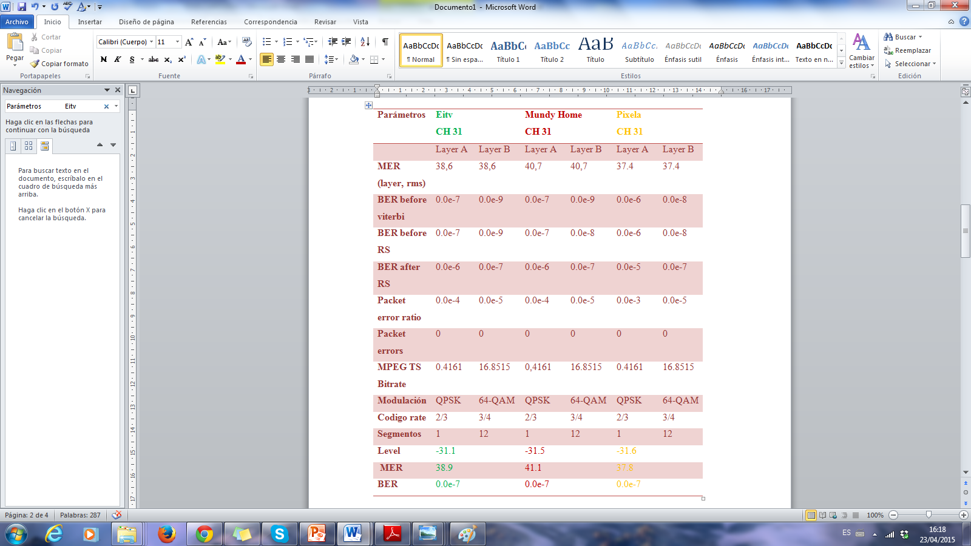
Parámetros de calidad de la señal digital

Slide 14
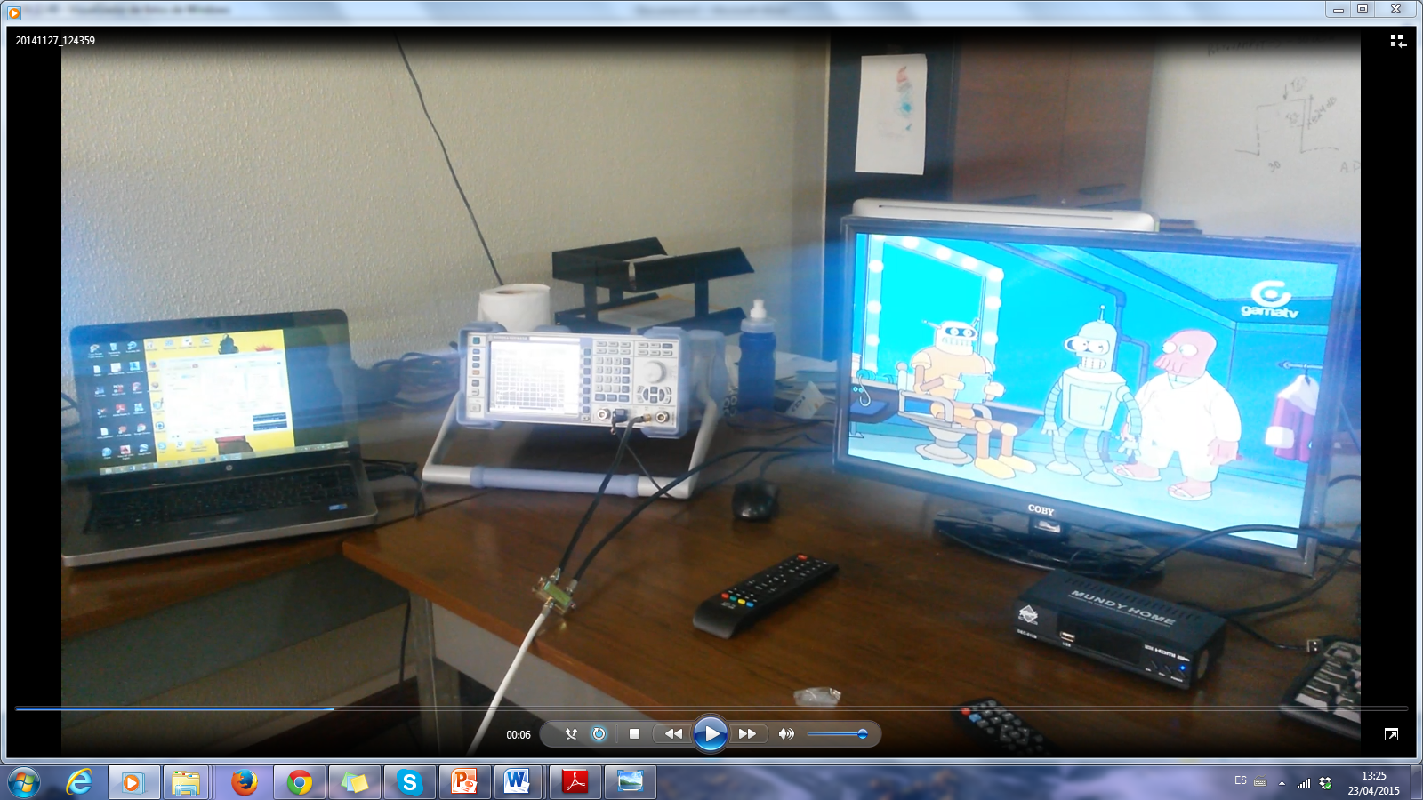
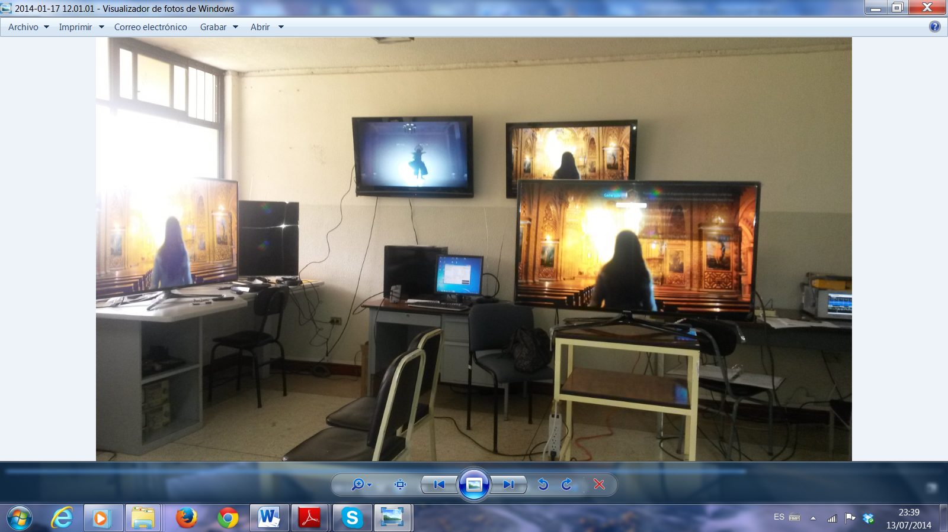
Comparación de valores recomendados por cisco con los valores obtenidos
Tipo de modulación | CISCO |  | EITV |  | Mundy Home |  | Pixela
 | MER (dB) | EVM (%) | MER (dB) | EVM (%) | MER (dB) | EVM (%) | MER (dB) | EVM (%)
QPSK | 18 | 12,58 | -- | -- | -- | -- | -- | --
16-QAM | 24 | 6,30 | -- | -- | -- | -- | -- | --
64-QAM | 27 | 4,466 | 38,6 | 0,99 | 40,7 | 1,00 | 37,4 | 0,93

Slide 15
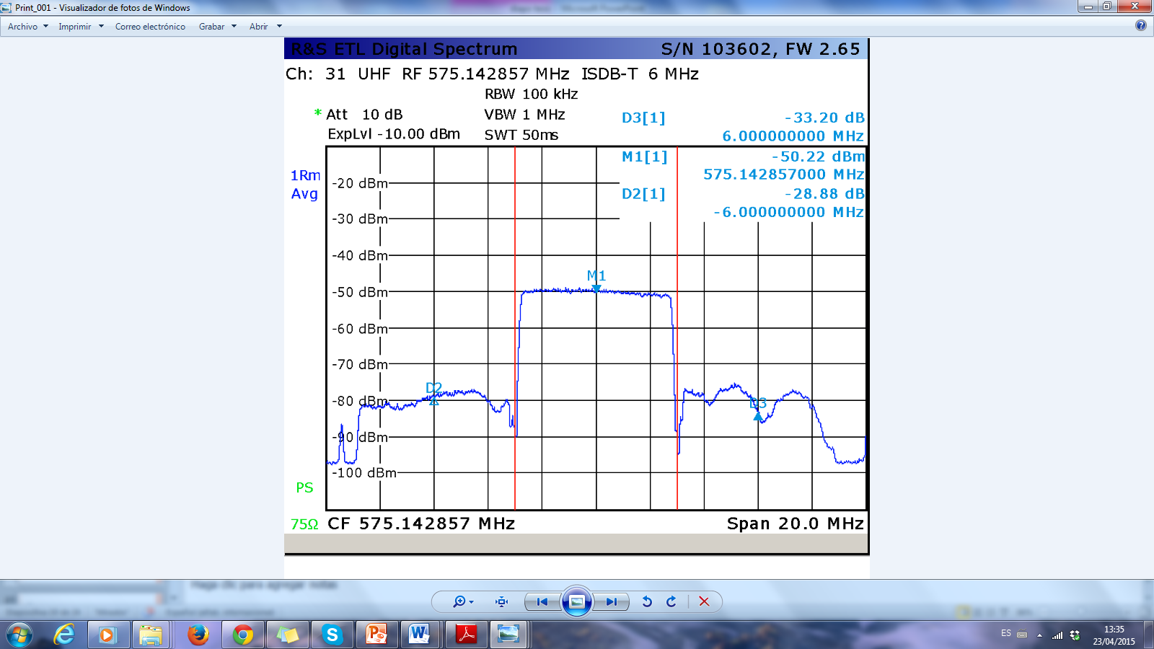
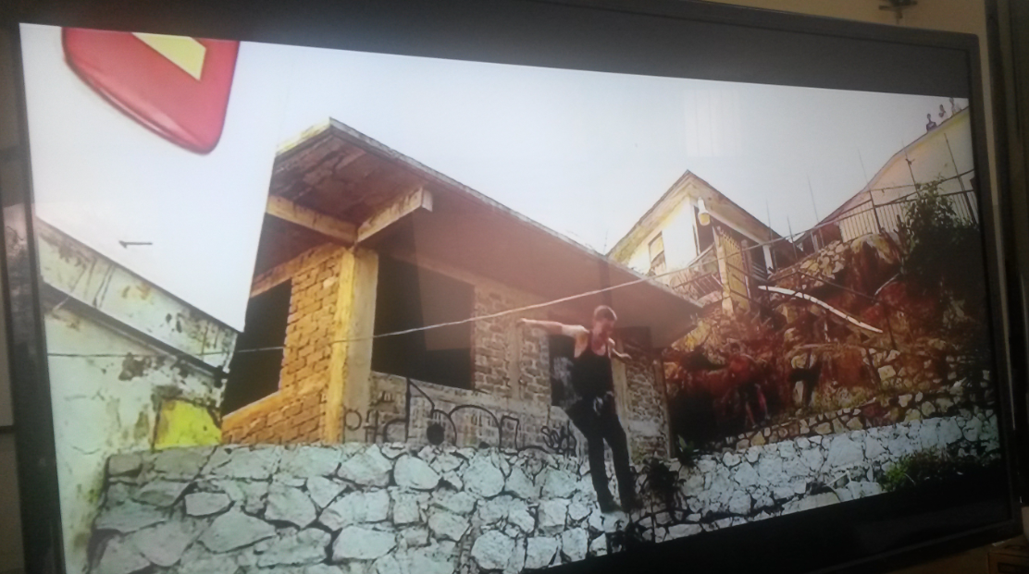
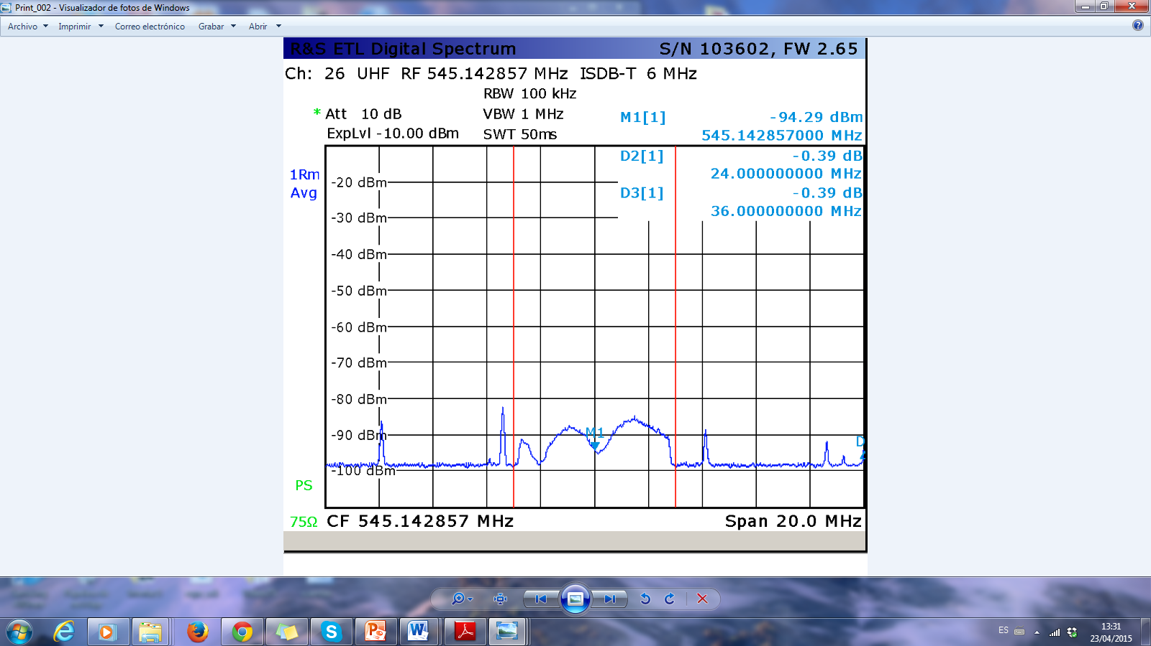
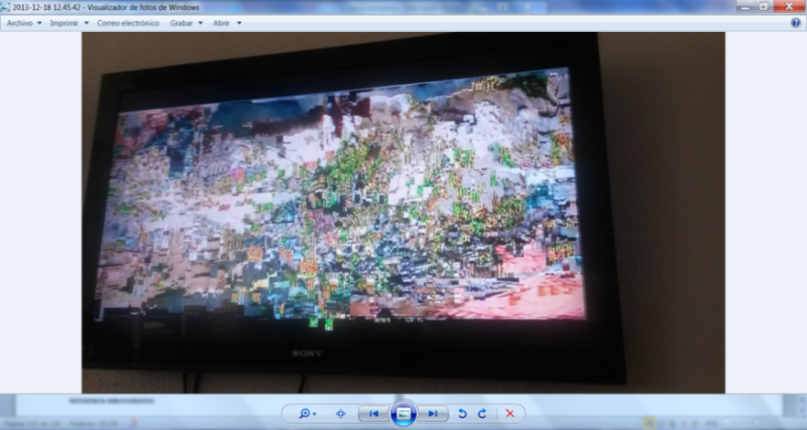
Mediciones de sensibilidad de set top box
Equipos Receptores | Sensibilidad mínima (dBm) | Rango de Sensibilidad
Eitv | -93,29 | -85 dBm a -20 dBm
Mundy Home | -89 | -82 dBm
PIXELA | -85 | -77dBm

Slide 16
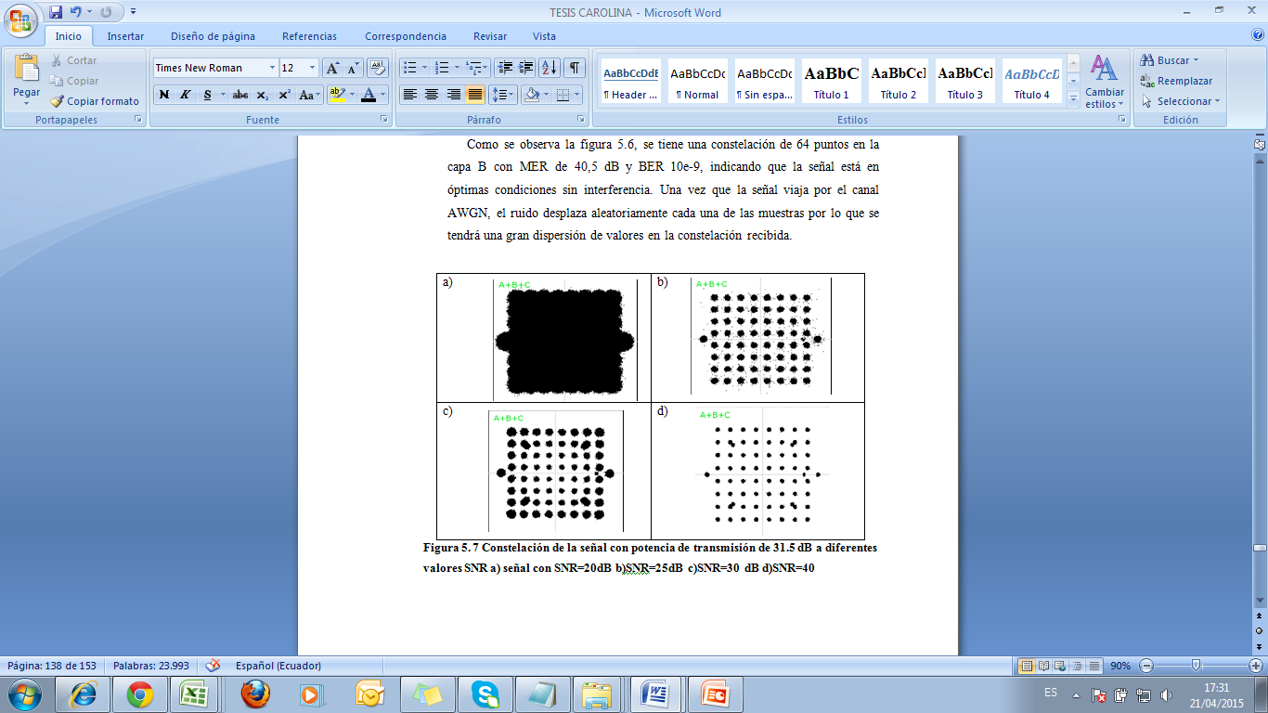
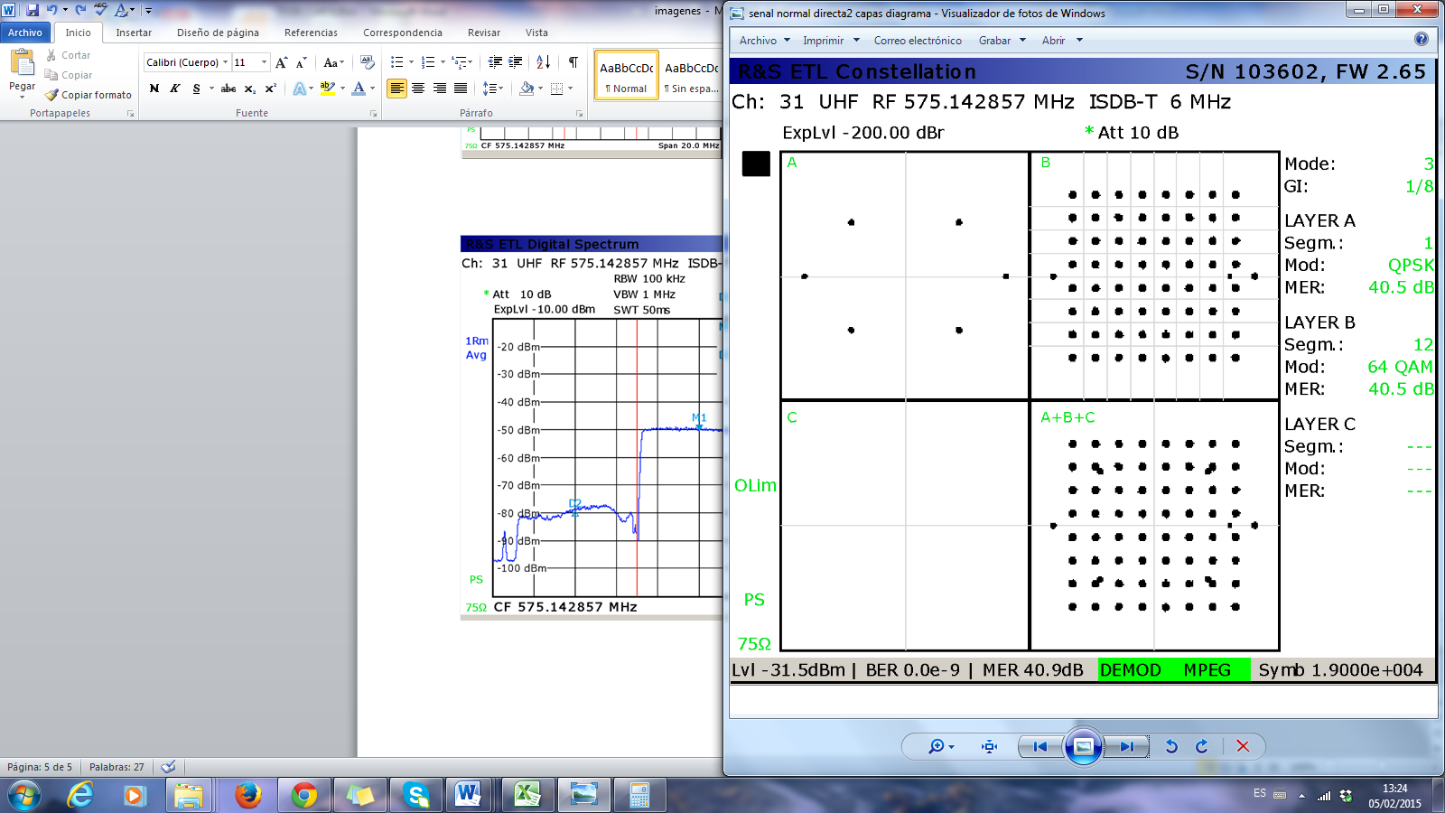
  Análisis de la señal de transmisión en canal AWGN
Tipo de modulación | CISCO |  | EITV |  | Mundy Home |  | Pixela
 | MER (dB) | Eb/No | MER min (dB) | BER | MER min (dB) | BER | MER min (dB) | BER
64- QAM | 27 | 20 | 19,4 | 0.0e-4 | 19,9 | 0.0e-4 | 18.2 | 3.2e-4
64QAM | 27 | 23 | 23,9 | 0.0e-5 | 23,6 | 0.0e-5 | 22,94 | 0.0e-4
64-QAM | 27 | 25 | 27.95 | 0.0e-7 | 27,78 | 0.0e-7 | 27,63 | 0.0e-7

Slide 17
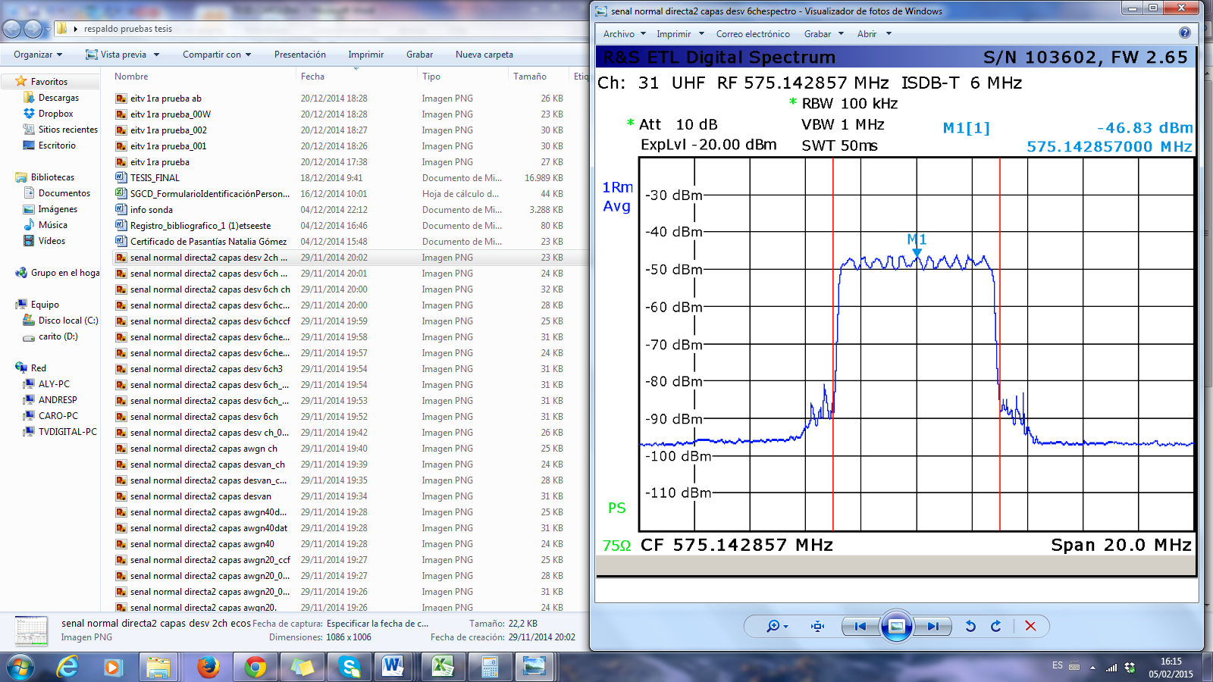
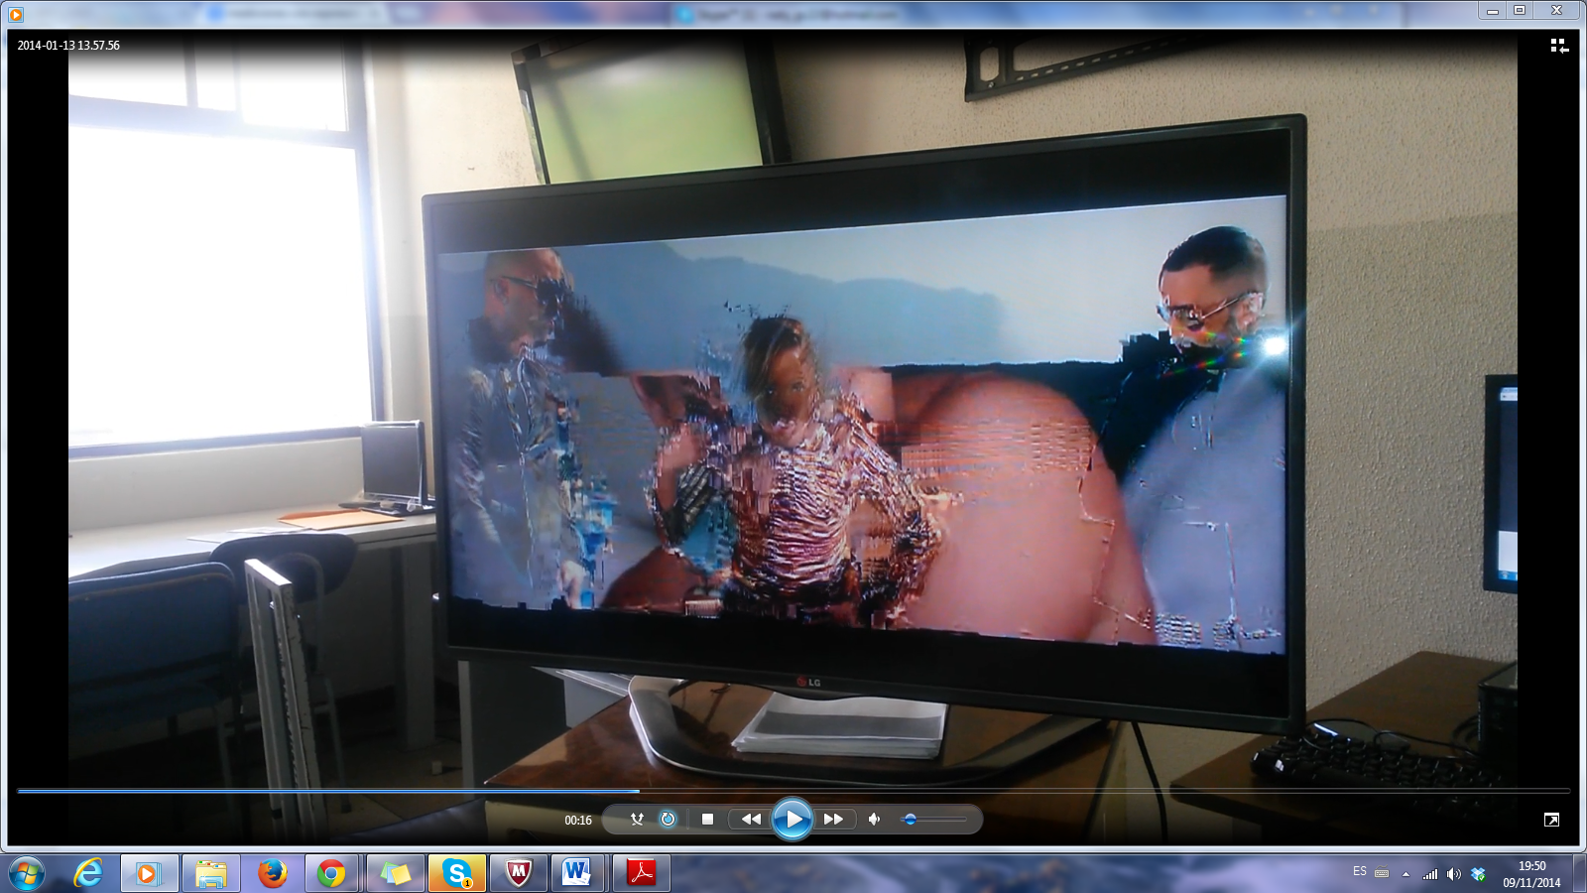
Análisis de la señal de transmisión en canal con desvanecimiento
Decodificador | Potencia (dBm) | Pot 6 ch (dBm) | MER | BER | PER
Eitv | -31.4 | -32.2 | 34 | 0.0e-7 | 0.0e-4
Mundy Home | -31.1 | -31.9 | 33.6 | 0.0e-6 | 0.0e-5
Pixela | -30.9 | 31.7 | 32,8 | 0.0e-6 | 0.0e-5

Slide 18
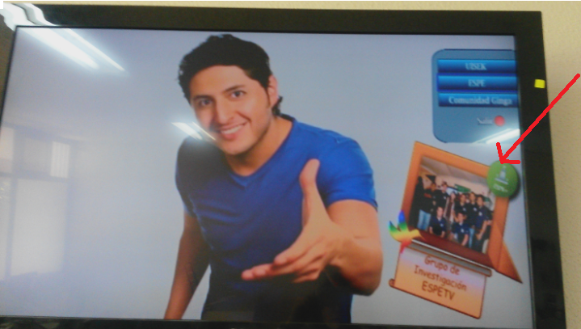
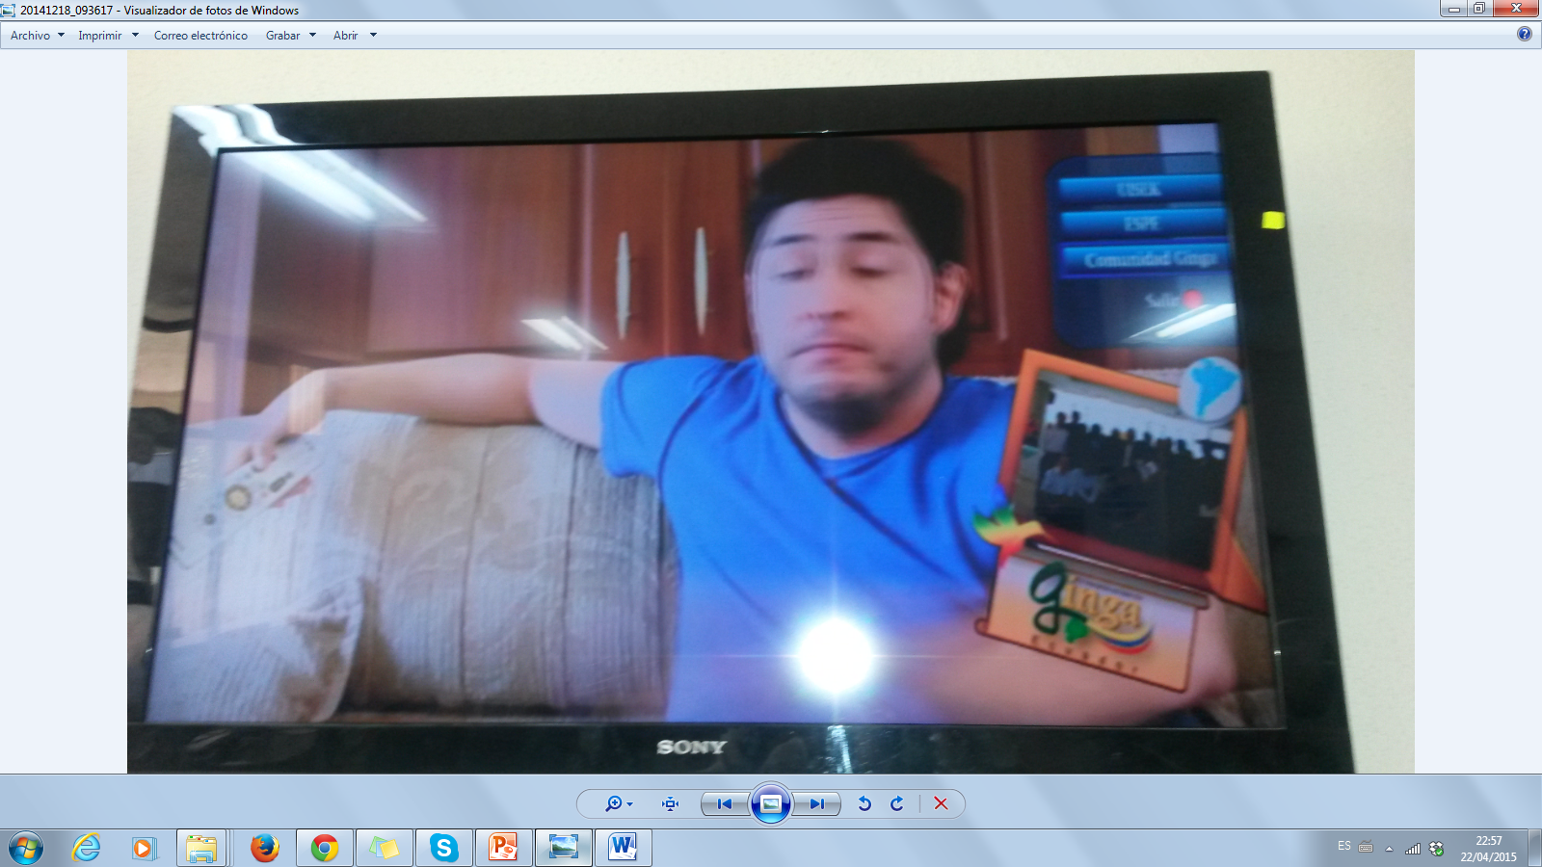
Interactividad
Decodificador | Interactividad
Eitv | Aplica
Mundy home | No aplica
Pixela | No aplica

Slide 19
Conclusiones
Se analizó la calidad de STB, en base a las especificaciones técnicas establecidas por el fabricante y parámetros establecidos en la Resolución RTV-961-26-CONATEL 2011.
El presente proyecto permite la homologación de STB y en base a parámetros utilizados para el análisis también se puede evaluar los televisores que incluyen sintonizadores ISDB-Tb, ya que en el mercado se comercializarán tanto STB como televisores.
Dependiendo del tipo de STB analizado en el proyecto se logró determinar que el equipo EITV tiene un mejor rendimiento frente a efectos de canales con AWGN y desvanecimientos.
En las pruebas realizadas las especificaciones técnicas mínimas establecidas se deben cumplir obligatoriamente en los equipos STB lo cual se puede corroborar en los resultados ya que así se garantiza un óptimo funcionamiento.

Slide 20
Conclusiones
Los equipos utilizados en el proyecto fue de gran ayuda en especial la tarjeta moduladora de señal digital ya que permitió la transmisión de la señal con el estándar ISDB-Tb y realizar las pruebas con características ideales llegando a límites de potencia. En este punto se pudo medir la sensibilidad de equipos receptores y niveles de potencia de interferencia co canal.
Uno de los parámetros analizados es la sensibilidad de los receptores, la norma establece un mínimo de potencia de -77 dBm y en la medición se obtuvo en un decodificador una potencia de -90 dBm donde ya se tiene una baja calidad en la señal de recepción, la diferencia entre estos valores se puede tomar como un porcentaje de protección que puede tener el equipo receptor.
Al realizar pruebas en un canal AWGN se pudo apreciar que el ruido provoca desplazamiento de las muestras de la constelación, por lo tanto a mayor relación Eb/No se tendrá menor probabilidad de error.
Al realizar pruebas en un canal con desvanecimientos se comprobó la disminución de potencia y distorsión de la señal debido al efecto de los multitrayectos que tiene la señal.

Slide 21
Recomendaciones
Para las mediciones se recomienda utilizar cables certificados, medir los valores de pérdidas y compensar estos valores para evitar errores en las mediciones.
Los equipos STB y televisores que se homologuen en el país deben tener el sintonizador bajo el estándar ISDB-Tb, ya que puede haber casos que se comercializan equipos que trabajan bajo otro estándar, además se debe verificar que se cumplan con todas las especificaciones establecidas por la CONATEL.
Es importante dar a conocer al usuario final todas las ventajas de la televisión digital ya que a más de brindar mejor calidad de imagen y sonido tiene como aplicación la interactividad donde el usuario puede interactuar con varios programas que se emitan en televisión por lo que es necesario realizar proyectos que den a conocer un amplio conocimiento del tema a toda población Ecuatoriana.

